Slide 1
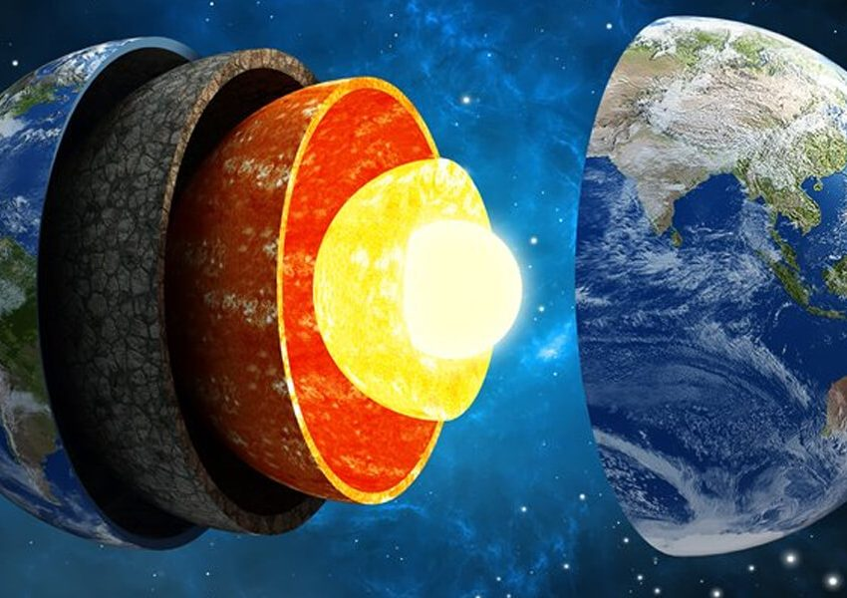
الدراسات الاجتماعية والمواطنة
الصف الثاني المتوسط
الفصل الدراسي الأول
الوحدة الثالثة
أغلفة كوكب الأرض
التعرف على معلومات مقدمة
التعرف على جوانب الغلاف الصخري
التعرف على عوامل تشكيل سطح الأرض
التعرف على الغلاف الحيوي وأقاليمه
أ. لُجين عبد الرحمن الحارثي

Slide 2
زاجل اليوم...

Slide 3
دستور الصف
ابتسمي دائمًا ☺
تكلمي بهدوء.
أ. لُجين عبد الرحمن الحارثي
"القوانين"
أحب لأخيك ما تحب لنفسك.
قولي لو سمحتِ وشكرًا!
عبري عن مشاعرك بأدب ووضوح.
لا تستسلمي!
لتكن
أحلامكِ كبيرة!
كن مسؤولًا.
تذكّري أنكِ مميزة!
العفو عند المقدرة.

Slide 4
دستور الصف
ابتسم دائمًا ☺
تكلم بهدوء.
أ. لُجين عبد الرحمن الحارثي
"القوانين"
أحب لأخيك ما تحب لنفسك.
قل لو سمحت وشكرًا!
عبر عن مشاعرك بأدب ووضوح.
لا تستسلم!
لتكن
أحلامك كبيرة!
كن مسؤولًا.
تذكّر أنك مميز!
العفو عند المقدرة.

Slide 5
مراجعة الدرس السابق
نقطة في الدرس تحدثتِ عنها خارج المدرسة.
عن ماذا تحدثنا؟
ما كان موضوعه؟
معلومة مازلت منبهرة منها.
أذكري سؤالًا مهمًا.
اختاري صديقة وأجيبي عن سؤالها.
معلومة استفدت منها.
معلومة أردت الاستفسار عنها.
لخصي الدرس في نقاط.

Slide 6
تهيئة
Notes:
Click on a numbered square to make the square disappear.
Click on the image to reveal it. All the squares will disappear.

Slide 7
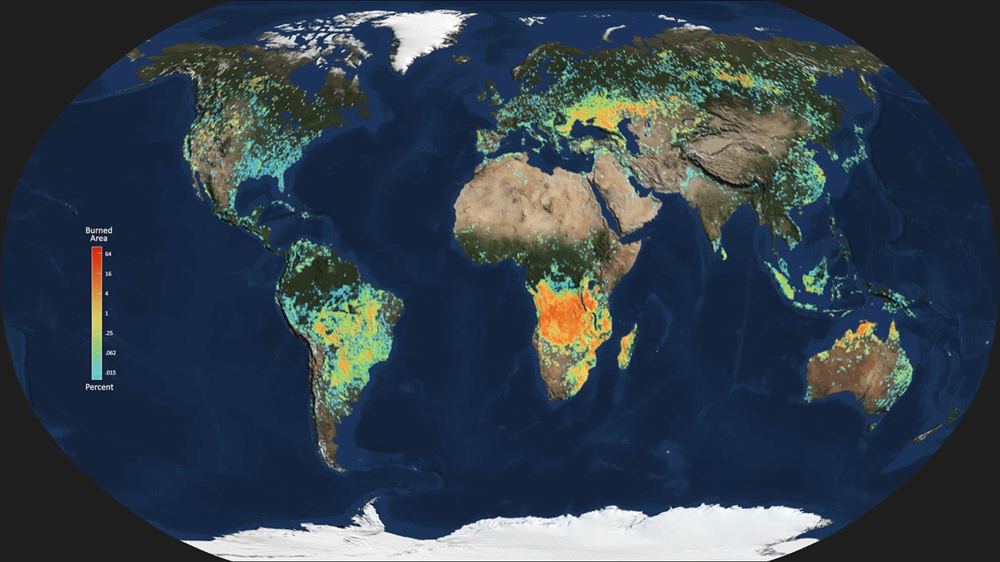
الدرس التاسع
الطقس والمناخ
الطقس
المناخ
مقدمة
التقويم
العوامل المؤثرة في المناخ
أهم عناصر المناخ

Slide 8
الدرس التاسع
الطقس والمناخ
أهداف الدرس:
أن تتعرف الطالبة على ...
الطقس
المناخ
مقدمة
التقويم
العوامل المؤثرة في المناخ
أهم عناصر المناخ
أن تتعرف الطالبة على ...
أن تتعرف الطالبة على ...
أن تتعرف الطالبة على ...
أن تتعرف الطالبة على ...

Slide 9
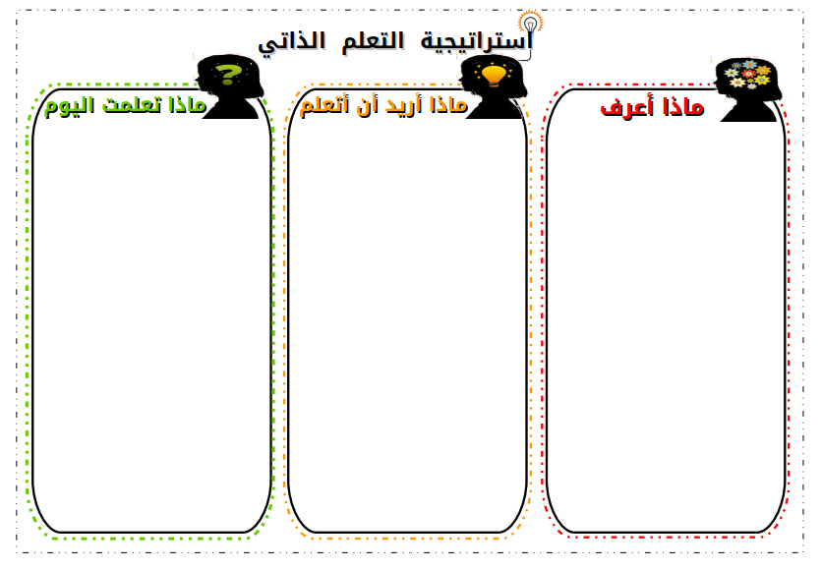
استراتيجية: التعلم الذاتي
الزمن: 3 دقائق
الطقس
مقدمة
المناخ
التقويم
العوامل المؤثرة في المناخ
أهم عناصر المناخ

Slide 10
استراتيجية:
الزمن:
ما العلاقة بين حركات الأرض، واختلاف الطقس والمناخ؟
الطقس
ما السبب؟
مقدمة
المناخ
التقويم
العوامل المؤثرة في المناخ
أهم عناصر المناخ
لماذا؟
ناقش.
فكر!
؟!
؟!
ماذا برأيك؟
أبدي رأيك.
ما وجهة
نظرك؟

Slide 11
استراتيجية:
الزمن:
الطقس
مقدمة
المناخ
التقويم
العوامل المؤثرة في المناخ
أهم عناصر المناخ
تؤدي حركة الأرض اليومية (حول محورها) والسنوية (حول الشمس)، وتنوع طبقات الغلاف الجوي إلى ما يعرف بالطقس والمناخ.

Slide 12
عناصر المناخ يؤثر بعضها في الآخر وفق ترتيبها في الشكل:
الطقس
مقدمة
المناخ
التقويم
العوامل المؤثرة في المناخ
أهم عناصر المناخ

Slide 13
استراتيجية:
الزمن:
ما العلاقة بين حركات الأرض، واختلاف الطقس والمناخ؟
المناخ
ما السبب؟
مقدمة
التقويم
الطقس
العوامل المؤثرة في المناخ
لماذا؟
أهم عناصر المناخ
ناقش.
فكر!
؟!
؟!
ماذا برأيك؟
أبدي رأيك.
ما وجهة
نظرك؟

Slide 14
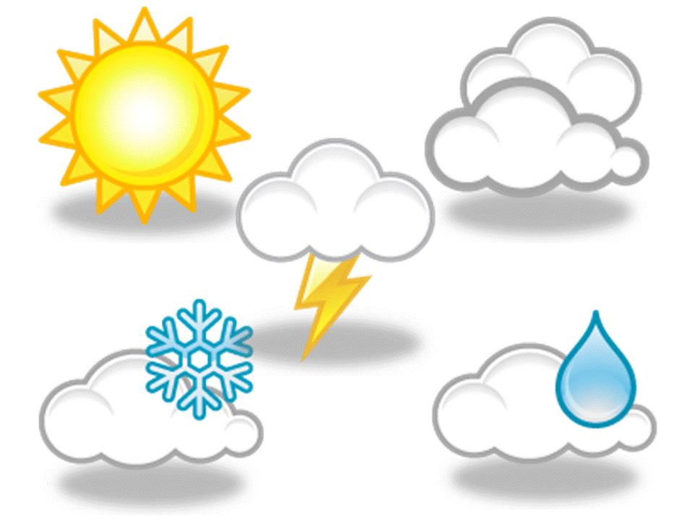
استراتيجية:
الزمن:
الطقس
المناخ
مقدمة
التقويم
الطقس
العوامل المؤثرة في المناخ
أهم عناصر المناخ
الطقس وصف حالة الجو بعناصره المختلفة في منطقة محددة في مدة زمنية قصيرة (عدد من الساعات إلى مدة تصل إلى أسبوعين حد أقصى).

Slide 15
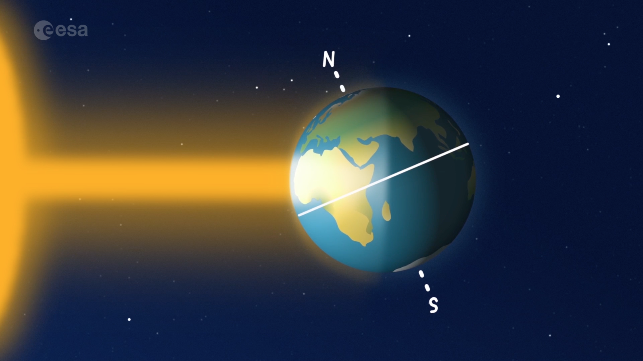
استراتيجية:
الزمن:
الطقس
المناخ
مقدمة
التقويم
الطقس
العوامل المؤثرة في المناخ
أهم عناصر المناخ
والطقس يختلف من مكان لآخر على حسب قرب هذا المكان أو بعده من خط الاستواء، فنقول مثلا: الطقس حار أو بارد أو معتدل، وصحو أو غائم، وجاف أو رطب.

Slide 16
استراتيجية:
الزمن:
الطقس
المناخ
مقدمة
التقويم
الطقس
العوامل المؤثرة في المناخ
أهم عناصر المناخ

Slide 17
استراتيجية:
الزمن:
الطقس
المناخ
مقدمة
التقويم
الطقس
العوامل المؤثرة في المناخ
أهم عناصر المناخ
ولمعرفة الطقس أثر مهم في حياتنا، فنتمكن من التخطيط لمعظم نشاطاتنا اليومية وفقا الأحوال الطقس التي يصدرها المركز الوطني للأرصاد.

Slide 18
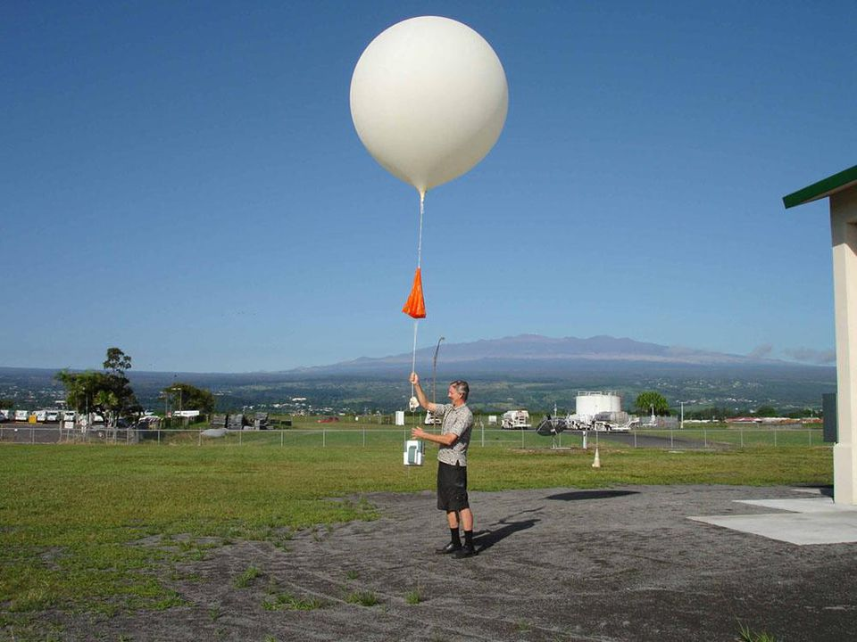
بالون الطقس:
المناخ
مقدمة
التقويم
الطقس
العوامل المؤثرة في المناخ
أهم عناصر المناخ
بالون هواء كبير يرفق معه جهاز يرسل إشارات تخبر عن درجات الحرارة ومستوى الرطوبة وضغط الهواء في الغلاف الجوي، كما يخبرنا عن العواصف المحتملة والمتوقعة.

Slide 19
بالون الطقس:
المناخ
مقدمة
التقويم
الطقس
العوامل المؤثرة في المناخ
أهم عناصر المناخ

Slide 20
استراتيجية:
الزمن:
القمر الصناعي
المناخ
مقدمة
التقويم
الطقس
العوامل المؤثرة في المناخ
أهم عناصر المناخ
تستعمل الأقمار الصناعية لمراقبة الطقس والمناخ على الأرض؛ حيث تنقل البيانات والصور من الفضاء الخارجي نقلا آليًّا، ويظهر القمر الصناعي السحب، والتيارات المحيطة بها، وحركة العواصف.

Slide 21
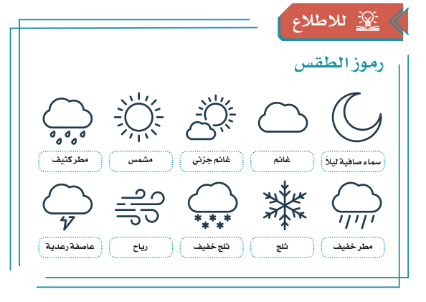
استراتيجية:
الزمن:
رموز الطقس
المناخ
مقدمة
التقويم
الطقس
العوامل المؤثرة في المناخ
أهم عناصر المناخ

Slide 22
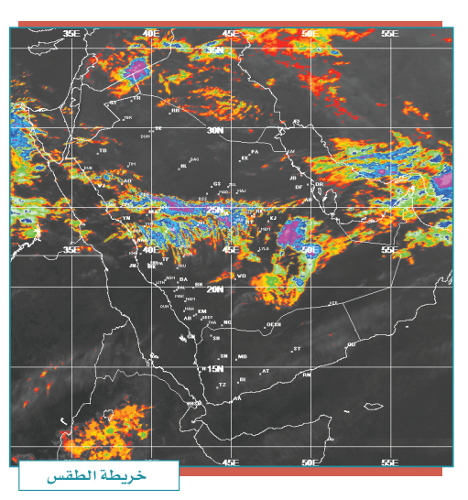
استراتيجية:
الزمن:
خريطة الطقس
المناخ
مقدمة
التقويم
الطقس
العوامل المؤثرة في المناخ
أهم عناصر المناخ

Slide 23
استراتيجية:
الزمن:
1
صفحة/94
يصدر بعض الأشخاص معلومات عن أحوال الطقس وهم ليسوا مصادر رسمية، فكيف نتعامل مع ذلك؟
المناخ
مقدمة
التقويم
الطقس
العوامل المؤثرة في المناخ
أهم عناصر المناخ
عدم تصديقهم وعدم ترويج معلوماتهم وتجنبها.

Slide 24
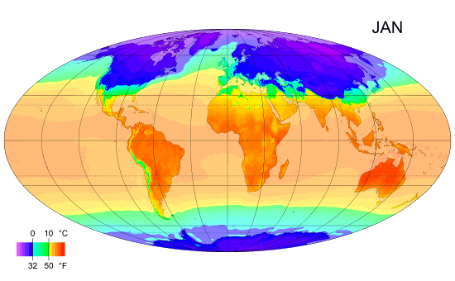
استراتيجية:
الزمن:
المناخ
التقويم
مقدمة
العوامل المؤثرة في المناخ
أهم عناصر المناخ
الطقس
المناخ
المناخ متوسط حالات الجو في مكان محدد، لمدة طويلة، من حيث الحرارة والضغط الجوي، والرياح، والرطوبة.

Slide 25
استراتيجية:
الزمن:
المناخ
التقويم
مقدمة
العوامل المؤثرة في المناخ
أهم عناصر المناخ
الطقس
المناخ
فإذا جمعت حالات الطقس في مكان ما لمدة طويلة، مثل: شهر، أو فصل، أو سنة، فإنها تمثل ما يسمى بالمناخ.

Slide 26
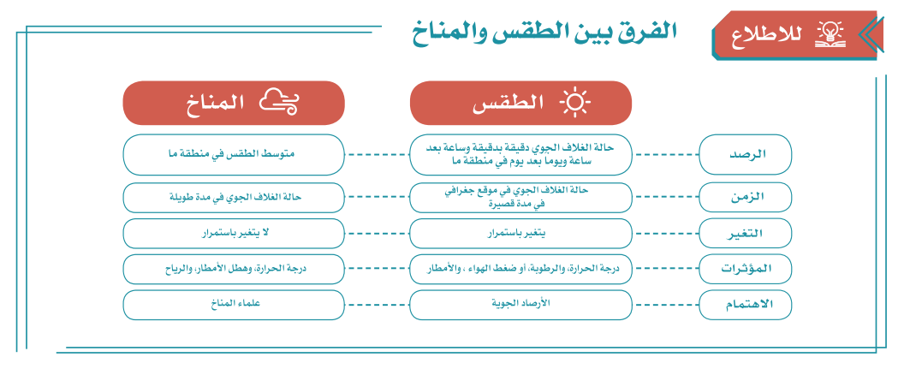
استراتيجية:
الزمن:
ما الفرق بين الطقس والمناخ؟
التقويم
مقدمة
العوامل المؤثرة في المناخ
أهم عناصر المناخ
الطقس
المناخ

Slide 27
استراتيجية:
الزمن:
ما الفرق بين الطقس والمناخ؟
التقويم
مقدمة
العوامل المؤثرة في المناخ
أهم عناصر المناخ
الطقس
المناخ

Slide 28
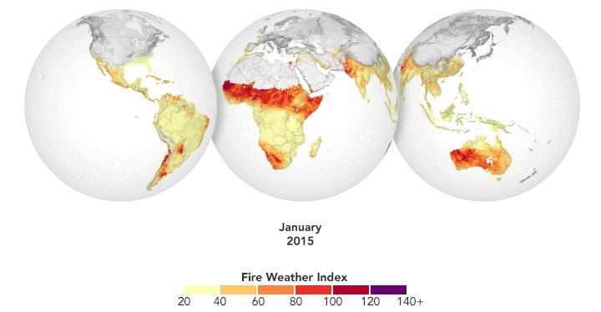
استراتيجية:
الزمن:
العوامل المؤثرة في المناخ
أهم عناصر المناخ
الطقس
التقويم
المناخ
مقدمة
العوامل المؤثرة في المناخ
يتألف المناخ من مجموعة عناصر متفاعلة بعضها مع بعض، وهي عناصر الطقس نفسها، وتؤدي إلى تغيرات مستمرة في أحوال الجو، وهي:

Slide 29
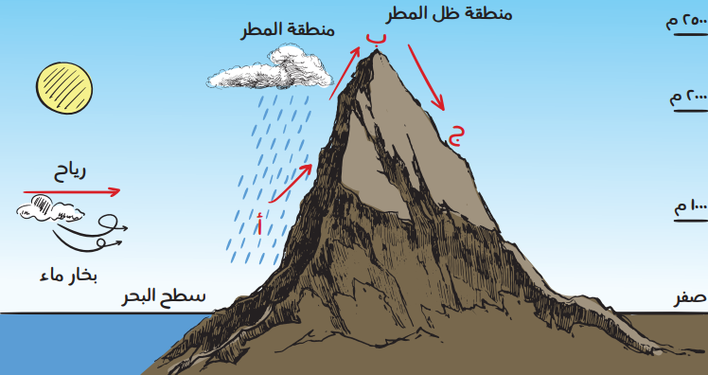
استراتيجية:
الزمن:
العوامل المؤثرة في المناخ
أهم عناصر المناخ
الطقس
التقويم
المناخ
مقدمة

Slide 30
العوامل المؤثرة في المناخ
أهم عناصر المناخ
الطقس
التقويم
المناخ
مقدمة
العوامل المؤثرة في المناخ
1: الموقع بالنسبة لدوائر العرض: تتعامد أشعة الشمس على خط الاستواء معظم أشهر السنة؛ لذا فهو أكثر أجزاء الأرض حرارة. وتنخفض الحرارة كلما ابتعدنا عنه باتجاه القطبين.

Slide 31
العوامل المؤثرة في المناخ
أهم عناصر المناخ
الطقس
التقويم
المناخ
مقدمة
العوامل المؤثرة في المناخ
2. الارتفاع عن مستوى سطح البحر: تنخفض درجة الحرارة كلما ارتفعنا عن مستوى سطح البحر، وذلك بمعدل درجة مئوية واحدة لكل 150 مترًا.

Slide 32
العوامل المؤثرة في المناخ
أهم عناصر المناخ
الطقس
التقويم
المناخ
مقدمة
العوامل المؤثرة في المناخ
3. القرب من المسطحات المائية: تؤثر المسطحات المائية في المناخ، فهي من أسباب تلطيف جو المناطق التي تكون بجوارها، فالماء يكتسب الحرارة ببطء ويفقدها ببطء أيضًا؛ وهذا ما يؤثر في مناخ المناطق الساحلية.

Slide 33
العوامل المؤثرة في المناخ
أهم عناصر المناخ
الطقس
التقويم
المناخ
مقدمة
العوامل المؤثرة في المناخ
4: اتجاه الرياح: تنقل الرياح الصفات المناخية من الجهة الآتية منها، فالرياح الآتية من مناطق باردة تكون باردة، والرياح الآتية من مناطق دافئة تكون دافئة، والرياح التي تهب من مسطحات مائية تكون رطبة، في حين أن الرياح التي تهب من مناطق صحراوية تكون جافة.

Slide 34
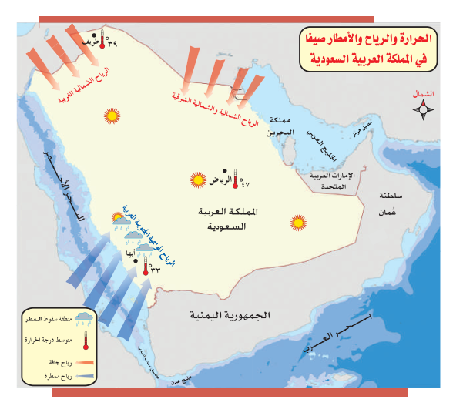
استراتيجية:
الزمن:
2
صفحة/96
يقارن الطالب في الجدول بين مناخ مدينة أبها، ومناخ مدينة طريف في فصل الصيف.
أهم عناصر المناخ
الطقس
التقويم
المناخ
مقدمة
العوامل المؤثرة في المناخ

Slide 35
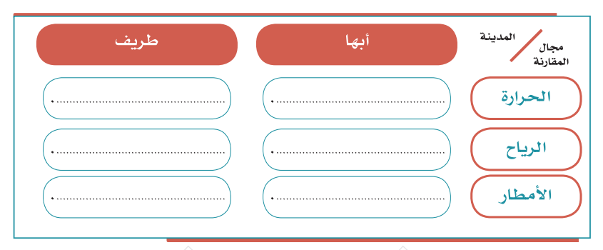
استراتيجية:
الزمن:
2
صفحة/96
يقارن الطالب في الجدول بين مناخ مدينة أبها، ومناخ مدينة طريف في فصل الصيف.
أهم عناصر المناخ
الطقس
التقويم
المناخ
مقدمة
العوامل المؤثرة في المناخ
حارة
معتدلة
شمالية غربية
موسمية جنوبية غربية
غير ممطرة
ممطرة

Slide 36
استراتيجية: التعلم الذاتي
الزمن: 3 دقائق
أهم عناصر المناخ
مقدمة
التقويم
الطقس
العوامل المؤثرة في المناخ
المناخ

Slide 37
التقويم
أهم عناصر المناخ
مقدمة
التقويم
الطقس
العوامل المؤثرة في المناخ
المناخ
واجب

Slide 38
جميع الحقوق محفوظة، يسمح بتعديل العمل لغرض تعليمي شخصي فقط.
+966 566525005
https://t.me/socialstudiesppt

